Slide 1

ОАО "РЖД"
Комплексная система автоматизации сортировочного процесса
ГАЦ МН (микропроцессорная)

Slide 2
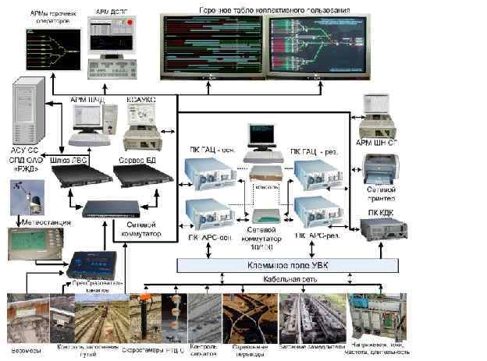
Комплексная система автоматизации сортировочного процесса ГАЦ МН
Наиболее современной и функциональной отечественной системой ГАЦ является микропроцессорная система ГАЦ-МН, входящая в состав горочного микропроцессорного комплекса КГМ ПК.

Slide 3
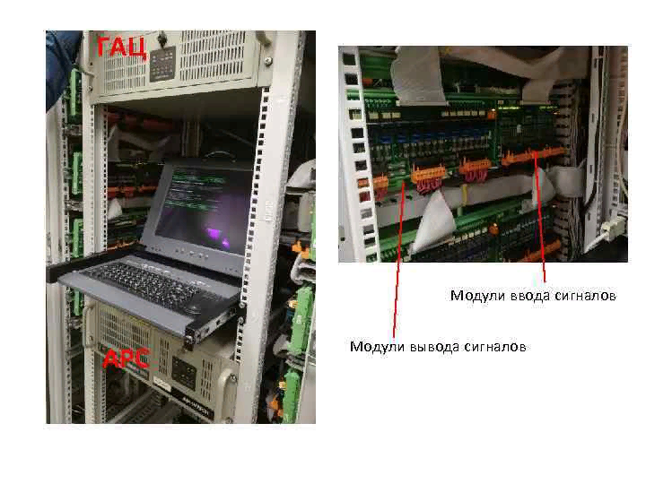
Комплексная система автоматизации сортировочного процесса ГАЦ МН
Оборудование ГАЦ МН: Модули ввода сигналов АРС; Модули вывода сигналов.

Slide 4
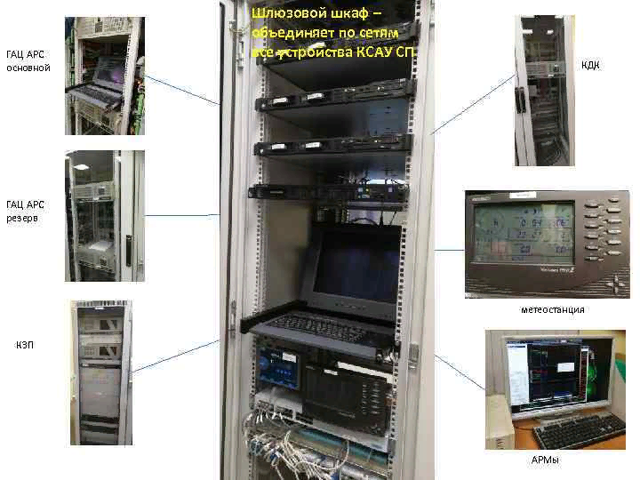
Комплексная система автоматизации сортировочного процесса ГАЦ МН
ГАЦ АРС основной Шлюзовой шкаф – объединяет по сетям все устройства: КСАУ, СП, КДК, ГАЦ, АРС, резерв метеостанция, КЗП, АРМы

Slide 5
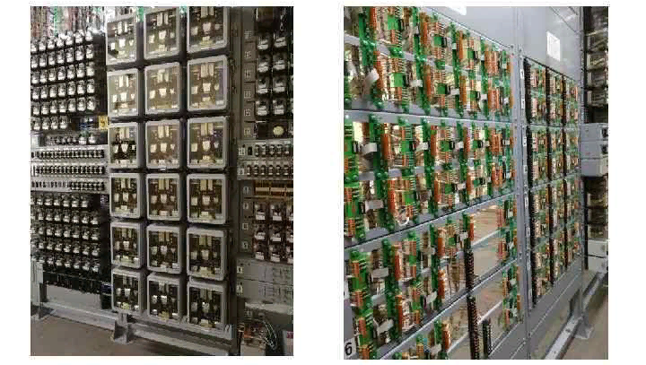
Комплексная система автоматизации сортировочного процесса ГАЦ МН
Оборудование и аппаратура ГАЦ МН: Блоки управления стрелками и релейные
схемы; Матрицы ввода сигналов.

Slide 6
Комплексная система автоматизации сортировочного процесса ГАЦ МН
Техническая реализация структурной схемы с использованием современных методов информационных технологий позволяют достичь автоматизации следующих функций ГАЦ МН:
прием из АСУ СС готовых сортировочных листков;
запрос в АСУ СС и прием информации о текущем накоплении вагонов в ПФ при маневровых передвижениях на путях со стороны спускной части горки;
- передачу в АСУ СС исполненной программы роспуска;
передачу в АСУ СС информации об убранных и поступивших в ходе маневров вагонах на путях ПФ;
управление маршрутами движения отцепов согласно программе роспуска с возможностью ее корректировки в предварительном и оперативном порядке;
обеспечение защиты от перевода стрелки под длиннобазными вагонами, при прохождении которых может освобождаться стрелочная РЦ;
обеспечение защиты стрелок от взреза при маневровых передвижениях;
обеспечение защиты от удара в бок путем неперевода стрелки по маршруту текущему отцепу при отсутствии габарита за соответствующей стрелкой (в комплекте с АРС);

Slide 7
Комплексная система автоматизации сортировочного процесса ГАЦ МН
установку стрелок в безопасное положение при движении вверх по спускной части горки;
упреждающий перевод стрелок по маршруту следования отцепов (с фиксацией наличия контроля положения стрелки, контроля положения стрелочной рукоятки, результата перевода «переводилась/не переводилась» , времени перевода);
выдачу информации о количестве вагонов в очередных отцепах;
формирование и передачу информации на АРМ ДСПГ, АРМ горочного оператора, горочного табло коллективного пользования;
диагностирование и индикацию состояния следующего напольного оборудования: реверсивных ДСО, весомеров и РТДС; устройств КЗП сортировочного парка; РЦ с фиксацией ложных занятий и освобождений в процессе роспуска; изостыков;
диагностирование УВК и средств сопряжения с напольным оборудованием: диагностика работоспособности составных частей УВК; диагностика работы программного обеспечения УВК; состояние матрицы входных сигналов;
протоколирование сбоев в работе УВК и напольного оборудования;
протоколирование процесса роспуска (текстовое и графическое).

Slide 8
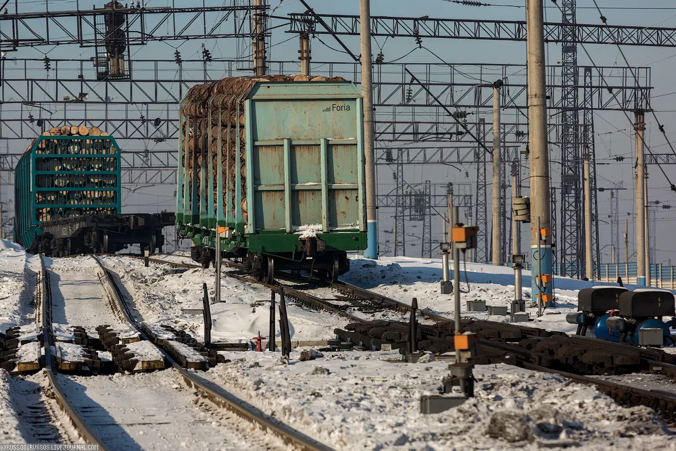
Комплексная система автоматизации сортировочного процесса ГАЦ МН
В системе ГАЦ МН впервые в практике создания систем горочной централизации реализовано отслеживание перемещения вагонов на спускной части горки по счетчикам осей без использования рельсовых цепей в зоне от последних разделительных стрелок до замедлителей 3 -й тормозной позиции включительно, а также без использования рельсовых цепей на промежуточных (межстрелочных) участках.

Slide 9
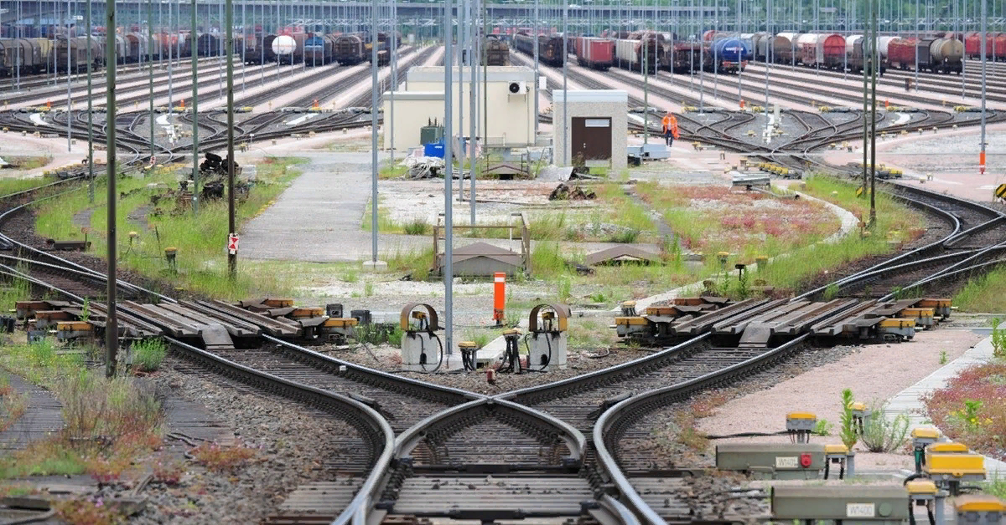
Комплексная система автоматизации сортировочного процесса ГАЦ МН
ГАЦ МН помимо основной своей функции - управления маршрутами скатывания отцепов – выполняет ряд дополнительных функций: контроль исполненного роспуска с автоматической передачей в ИПУ СС сообщений о вагонах, поступивших на пути сортировочного парка; контроль маневровых перемещений вагонов на спускной части горки с передачей в ИПУ СС сообщений о произведенных перестановках вагонов на путях сортировочного парка со стороны горки.

Slide 10
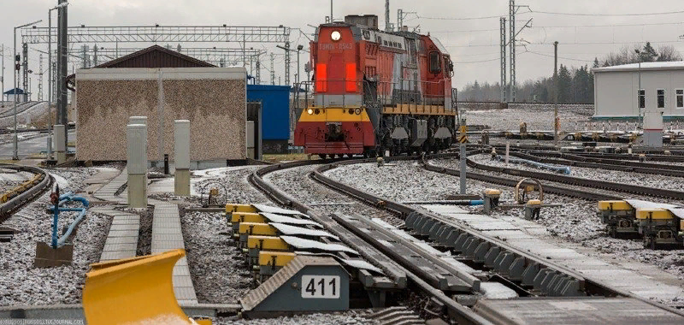
Комплексная система автоматизации сортировочного процесса ГАЦ МН
Для обеспечения безопасности роспуска в ГАЦ МН реализованы алгоритмы программного автовозврата стрелки, защиты стрелок от перевода под длиннобазными вагонами, исключения взреза стрелок при маневрах, исключения возможности ударов в бок из-за негабарита. Для заблаговременного определения возможных непереводов стрелок по маршруту скатывания, применен принцип упреждающего перевода стрелок на всю длину свободного пробега отцепа по маршруту.

Slide 11
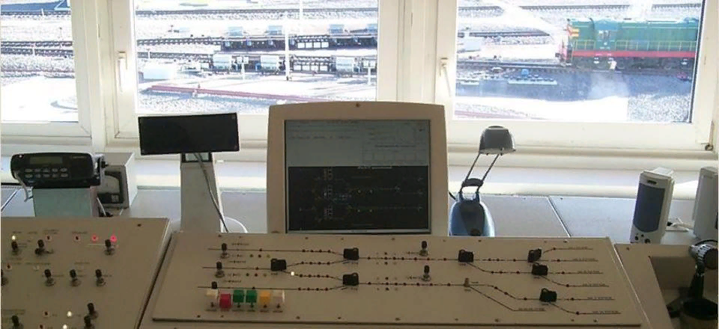
Комплексная система автоматизации сортировочного процесса ГАЦ МН
Кроме того в КГМ ПК реализовано:
• 100% резервирование подсистем ГАЦ, АРС и КСАУ КС;
• возможность взаимодействия со смежными системами автоматизации сортировочной станции за счет использования ЛВС «Ethernet» ;
• обеспечение информационной безопасности от несанкционированного доступа;
• непрерывный мониторинг состояния внешней среды;
• наличие интеллектуальных АРМ-ов и табло коллективного пользования открытая архитектура для интеграции с внешними системами АДКСЦБ, СТДМ, дорожным центром мониторинга, АРМ ШЧД и др.
• грозозащита напольных устройств.

Slide 12
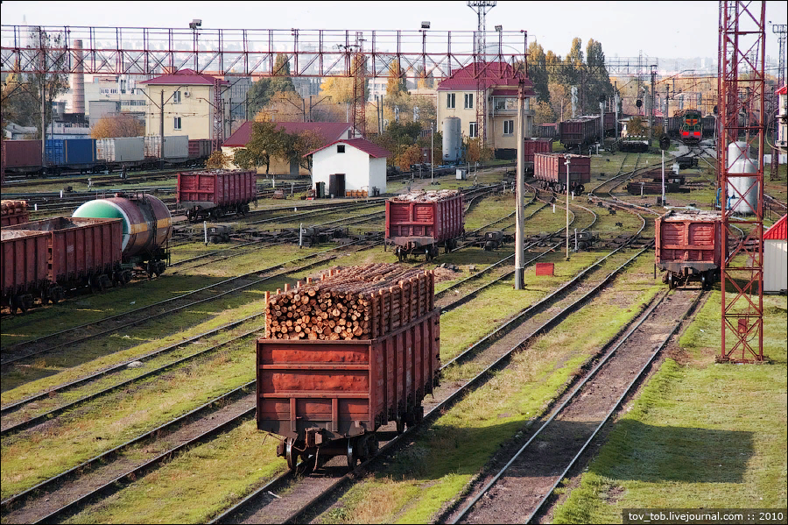
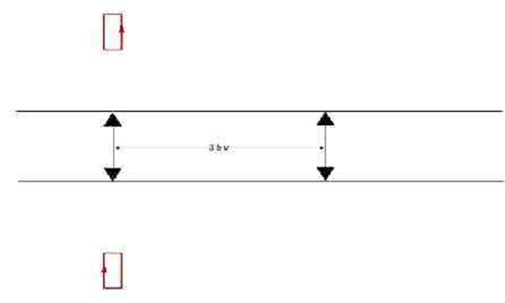
Комплексная система автоматизации сортировочного процесса ГАЦ МН
Измерительный участок
Здесь формируется описатель отцепа, который содержит следующую информацию:
• Количество вагонов
• Количество осей в тележках отцепа
• Количество межосных расстояний в тележках отцепа
• Маршрутное задание Измерительный участок

Slide 13
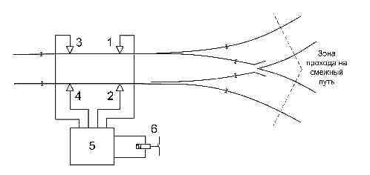
Комплексная система автоматизации сортировочного процесса ГАЦ МН
Логическая защита стрелок
При движении по такому участку любой тележки количество осей, насчитанное первой и второй парами датчика счета осей (ДСО), должно совпадать. Это позволяет определять количество тележек, прошедших через контрольный участок и исключать перевод стрелки, когда через контрольный участок проследовало нечетное количество тележек.

Slide 14
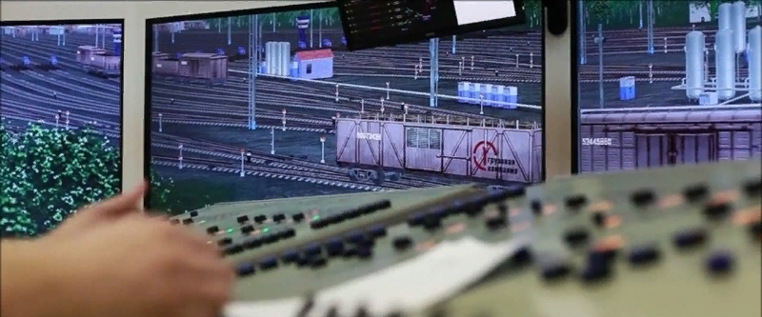
Комплексная система автоматизации сортировочного процесса ГАЦ МН
При освобождении контрольного участка КУ очередной подвижной единицей, следующей вверх, то есть по направлению к вершине горки, фиксируемом при проследовании четного количества тележек, формируется сигнал свободности стрелки.
При освобождении КУ очередной подвижной единицей, следующей вниз, то есть при проследовании вниз четного количества тележек либо при выходе из КУ в нижнем направлении количества осей, равного количеству вошедших на КУ в верхнем направлении, и при отсутствии новых осей на участке формируется временная задержка на освобождение стрелки, необходимая следующему отцепу для обеспечения прохода на смежный путь.

Slide 15
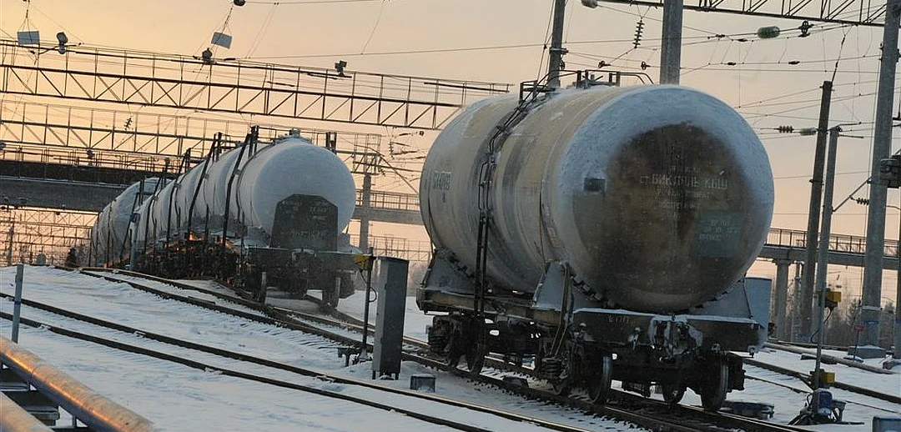
Комплексная система автоматизации сортировочного процесса ГАЦ МН
Задержка определяется как разница времени, необходимая для проследования зоны прохода на смежный путь последней осью отцепа при скорости движения, равной скорости, зафиксированной при проходе последней оси отцепа над последним по ходу движения датчиком КУ, и времени, необходимого для достижения зоны прохода на смежный путь следующим отцепом при условии его движения с максимальной скоростью. Расчет скорости отцепа ведется по информации от ДСС с учетом данных о межосных расстояний в тележках

Slide 16
Комплексная система автоматизации сортировочного процесса ГАЦ МН
Освобождение стрелки фиксируется с учетом выполнения следующих условий:
• проследование всех осей и тележек отцепа по стрелочному датчику,
• освобождение РЦ стрелки,
• истечение временного интервала задержки до освобождения габарита,
• отсутствие осей очередного отцепа на стрелочном датчике.

Slide 17
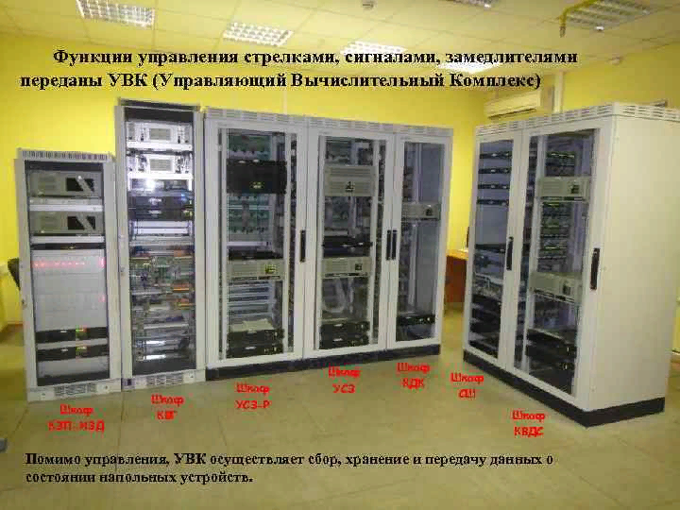
Комплексная система автоматизации сортировочного процесса ГАЦ МН
Функции управления стрелками, сигналами, замедлителями переданы УВК (Управляющий Вычислительный Комплекс). Помимо управления, УВК осуществляет сбор, хранение и передачу данных о состоянии напольных устройств.

Slide 18
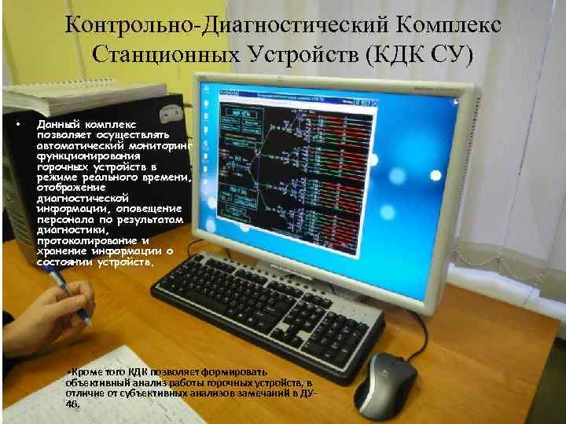
Комплексная система автоматизации сортировочного процесса ГАЦ МН
Контрольно-Диагностический Комплекс Станционных Устройств (КДК СУ) позволяет осуществлять автоматический мониторинг функционирования горочных устройств в режиме реального времени, отображение диагностической информации, оповещение персонала по результатам диагностики, протоколирование и хранение информации о состоянии устройств.
Кроме того КДК позволяет формировать объективный анализ работы горочных устройств, в отличие от субъективных анализов замечаний в ДУ 46.

Slide 19
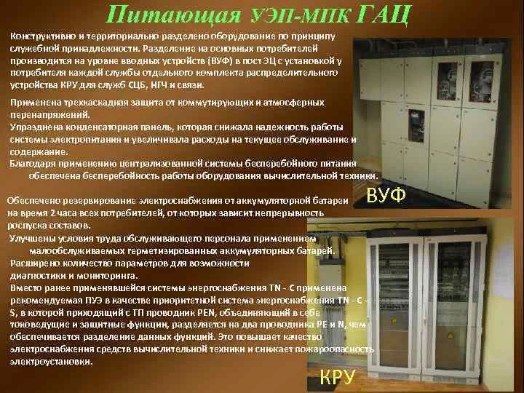
Комплексная система автоматизации сортировочного процесса ГАЦ МН
Питающая УЭП-МПК ГАЦ. Конструктивно и территориально разделено оборудование по принципу служебной принадлежности. Разделение на основных потребителей производится на уровне вводных устройств (ВУФ) в пост ЭЦ с установкой у потребителя каждой службы отдельного комплекта распределительного устройства КРУ для служб СЦБ, НГЧ и связи. Применена трехкаскадная защита от коммутирующих и атмосферных перенапряжений. Упразднена конденсаторная панель, которая снижала надежность работы системы электропитания и увеличивала расходы на текущее обслуживание и содержание. Благодаря применению централизованной системы бесперебойного питания обеспечена бесперебойность работы оборудования вычислительной техники.

Slide 20
Комплексная система автоматизации сортировочного процесса ГАЦ МН
КРУ. Обеспечено резервирование электроснабжения от аккумуляторной батареи на время 2 часа всех потребителей, от которых зависит непрерывность роспуска составов. Улучшены условия труда обслуживающего персонала применением малообслуживаемых герметизированных аккумуляторных батарей. Расширено количество параметров для возможности диагностики и мониторинга. Вместо ранее применявшейся системы энергоснабжения TN - C применена рекомендуемая ПУЭ в качестве приоритетной система энергоснабжения TN - C - S, в которой приходящий с ТП проводник PEN, объединяющий в себе токоведущие и защитные функции, разделяется на два проводника PE и N, чем обеспечивается разделение данных функций. Это повышает качество электроснабжения средств вычислительной техники и снижает пожароопасность электроустановки.

Slide 21
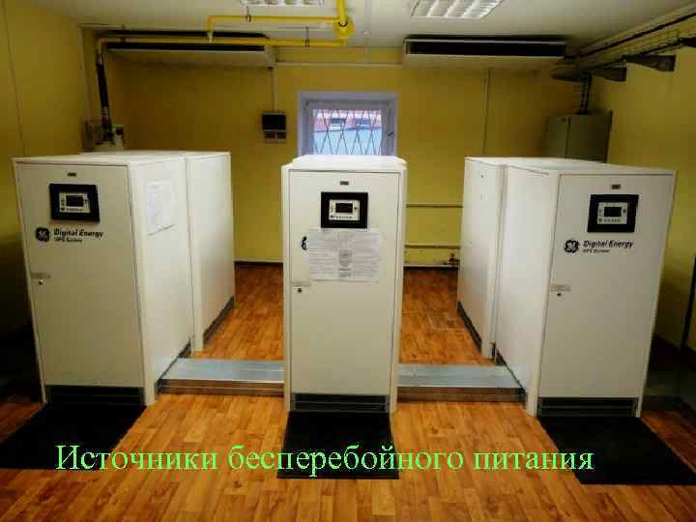
Комплексная система автоматизации сортировочного процесса ГАЦ МН

Slide 22
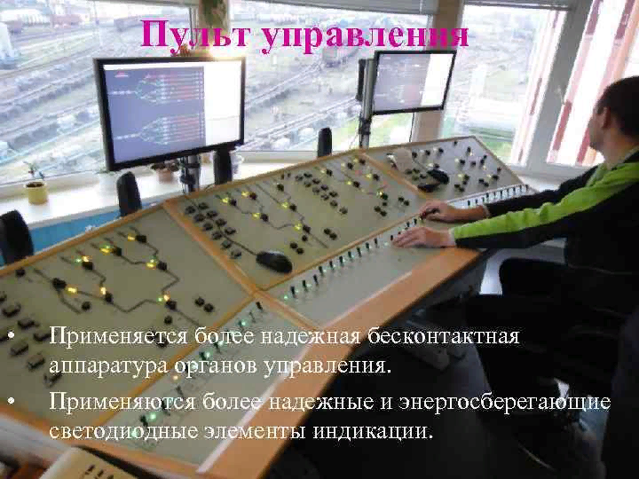
Комплексная система автоматизации сортировочного процесса ГАЦ МН

Slide 23
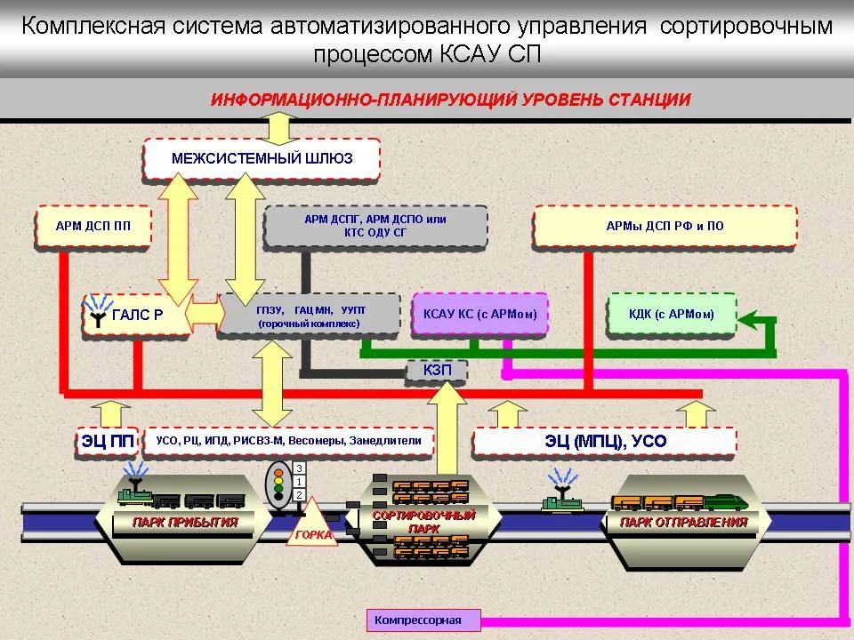
Комплексная система автоматизации сортировочного процесса КСАУ СП

